Slide 1


Slide 2

Campo lexical

Slide 3

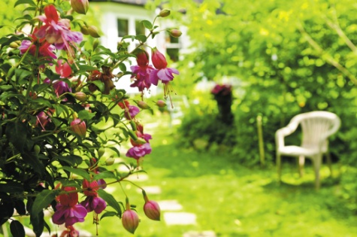
Campo lexical é o conjunto de palavras associadas pelo seu significado.
Repara no esquema abaixo. Todas as palavras estão relacionadas com a palavra jardim.
relva
flores
jardim
árvores
cores
Natureza

Slide 4

Exercícios
1. Seleciona do conjunto de palavras aquelas que formam o conjunto lexical de praia.
areia
mar
esquiar
neve
montanha
barraca
biquíni
sol
balde
chapéu
guarda-sol
praia

Slide 5
2. Com as palavras que sobraram e com outras que te lembres, forma o campo lexical de outra palavra.
Campo lexical de

Slide 6
Família de palavras

Slide 7

Uma família de palavras é um conjunto de palavras que têm uma parte comum (radical).
pedra
Palavra simples
pedrada
Palavras complexas
pedreiro
pedregulho

Slide 8
Exercícios
1. Forma a família de palavras de ramo.
ramo
2. Qual é o radical da palavra ramo?
3. Destaca a vermelho, em cada palavra, a terminação que juntaste ao radical de “ramo”.

Slide 9
4. Escreve palavras complexas a partir das seguintes palavras simples, usando os prefixos e ou sufixos apresentados.
Nota: podes usá-los várias vezes.
in
des
re
im
idão
ado
pentear
cozinha
visível
possível
escuro
começar

